Slide 1







CHÀO MỪNG CÁC EM ĐẾN VỚI
BÀI HỌC NGÀY HÔM NAY!

Slide 2


Luật chơi
Một HS lên bảng và cho HS đó xem một đồ vật. Sau đó yêu cầu HS miêu tả đồ vật đó bằng cử chỉ, điệu bộ, ngôn ngữ hình thể nhưng không được nói trực tiếp ra tên của đồ vật. Các bạn trong lớp sẽ đoán tên của đồ vật đó.
KHỞI ĐỘNG
Trò chơi chiếc hộp bí mật

Slide 3







CHỦ ĐỀ 7. CUỘC SỐNG QUANH TA
TUẦN 25 + 26 - HOẠT ĐỘNG GIÁO DỤC:
ỨNG PHÓ VỚI CÁC TÌNH HUỐNG NGUY HIỂM

Slide 4




NỘI DUNG BÀI HỌC
1. Nhận diện tình huống nguy hiểm.
2. Cách tự bảo vệ bản thân khi gặp nguy hiểm
3. Xử lí tình huống khi gặp nguy hiểm
4. Sổ tay ứng phó với các tình huống nguy hiểm

Slide 5





1. Nhận diện tình huống nguy hiểm.
Tình huống đó diễn ra khi nào? Ở đâu?
Dấu hiệu nhận biết đó là tình huống nguy hiểm?
Tình huống đó diễn ra như thế nào?
Em hoặc nhân vật trong tình huống đó đã xử lí ra sao?
Cảm xúc của em hoặc nhân vật khi trải qua tình huống nguy hiểm đó?
Chia sẻ cặp đôi

Slide 6




KẾT LUẬN
Những tình huống nguy hiểm có thể dẫn tới những hậu quả đáng tiếc đối với người như: tổn hại về súc khoẻ và tinh thần, bị thương hoặc thậm chí nguy hiểm đến tính mạng, gây chết người,… Vì vậy chúng ta cần nhận biết được các mối nguy hiểm có thể xảy ra để biết cách ứng phó hiệu quả.

Slide 7


Thảo luận nhóm về tình huống sau:
Thảo luận nhóm về tình huống sau:
2. Cách tự bảo vệ bản thân khi gặp nguy hiểm
Gặp bài tập khó, Hà mang sách vở sang nhà anh T hàng xóm để hỏi bài. Trong lúc giảng bài, anh T cứ ngồi sát lại gần và đôi khi đụng chạm vào người Hà. Thấy anh T có hành động như vậy, Hà đã ngồi xa ra nhưng anh T tiếp tục ngồi sát vào Hà và lặp lại hành động đó. Thấy vậy, Hà đứng dậy, cảm ơn anh T đã hướng dẫn và xin phép ra về. Về nhà, Hà kể lại cho mẹ nghe, mẹ khen Hà đã hành động đúng và dặn dò một số điều.

Slide 8
Thảo luận nhóm theo các gợi ý sau:
Phân tích tình huống bạn Hà gặp phải
Giải thích tại sao đó là tình huống nguy hiểm
Cách bạn Hà đã xử lí tình huống

Slide 9
Đáp án
Tình huống bạn Hà gặp phải: Khi đang hỏi bài anh T thì anh T đụng chạm vào người Hà nhiều lần.
Đó là tình huông nguy hiểm vì Hà có nguy cơ bị xâm hại tình duc, đặc biệt là khi chỉ có Hà ngổi với anh T mà không có người khác.
Cách ban Hà xử lí tình huống: Hà đứng dậy cảm ơn anh T đã hướng dẫn bài và ra về. Khi về, Hà đã kể lại với mẹ để chia sẻ và xin lời khuyên.

Slide 10
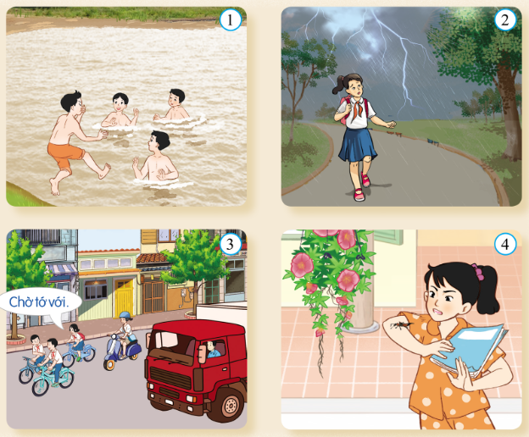
3. Xử lí tình huống khi gặp nguy hiểm
Mỗi nhóm quan sát bức tranh mà nhóm mình bốc thăm được.
Chỉ ra mối nguy hiểm mà các bạn trong tranh có thể gặp phải.
Thảo luận cách xử lí và đóng vai thể hiện cách ứng phó với các tình huống nguy hiểm đó.

Slide 11


Xử lí tình huống
Các bạn bơi ở sông, hồ lớn mà không có phao cũng như người cứu hộ.
Các bạn có nguy cơ đuối nước.
Không nên bơi, đùa nghịch ở khu vực sông, ao, hồ. Nếu muốn bơi ở khu vực này cần có các dụng cụ đảm bảo an toàn: áo phao, phao,.. và phải đảm bảo khu vực được phép bơi.

Slide 12
Xử lí tình huống
Bạn nữ có nguy cơ gặp tai nạn do mưa lớn, sét đánh.
Khi trời mưa lớn kèm dông, sét cần tìm nơi trú an toàn (nhà kiên cố, ngồi trong xe ô tô,..), không đứng ở nơi quang đãng, vị trí cao, không đứng gần nơi có nhiều kim loại, không trú dưới tán cây.

Slide 13
Xử lí tình huống
Các bạn có nguy cơ tai nạn giao thông nếu tiếp tục đi một tay, vừa đi vừa quay sang trò chuyện, đạp xe đuổi theo nhóm bạn, đi dàn hàng ba.
HS cần nắm chắc Luật Giao thông đường bộ, chú ý quan sát tình huống khi lưu thông trên đường, đi sát vào lề đường bên phải, không dàn hàng.

Slide 14
Xử lí tình huống
Bạn nữ có nguy cơ bị côn trùng cắn.
Ví dụ nếu gặp kiến ba khoang, không nên đập làm vỡ chất độc ở người kiến và làm vùng da nơi tiếp xúc bị phông rộp, rát. Nên thổi nhẹ, lấy giấy ăn/lá cây bọc nhę kiến lại.

Slide 15



KẾT LUẬN
Hình thành kĩ năng úmg phó với các tình huống nguy hiểm sẽ giúp các em biết cách tự bảo vệ bản thân và hỗ trợ, giúp đỡ những người xung quanh.

Slide 16

4. Sổ tay ứng phó với các tình huống nguy hiểm
Hãy đưa ra ý tưởng và thiết kế sổ tay ứng phó với các tình huống nguy hiểm.

Slide 17

LUYỆN TẬP - VẬN DỤNG
Em hãy chia sẻ một số tình huống nguy hiểm mà bản thân gặp phải và cách thức để em vượt qua tình huống đó.
Tìm hiểu và giới thiệu một tấm gương dũng cảm – một anh hùng giữa thời bình mà em biết và cách xử lí của họ khi gặp tình huống nguy hiểm.
Notes:
GV cho HS nghe bài bố là tất cả rồi yêu cầu HS thực hiện phần khởi động

Slide 18







HƯỚNG DẪN VỀ NHÀ
1
2
•Tìm hiểu về một số nghề hiện có ở địa phương.
•Tìm hiểu đặc điểm của một số nghề cụ thể mà em yêu thích.

Slide 19




CẢM ƠN CÁC EM
ĐÃ LẮNG NGHE BÀI GIẢNG!

